Slide 1
COMPIN
201801527 김대성
201801560 박종혁

Slide 2
INDEX
01
03
소개
아키텍처 구성 요소
시스템 소개
모델 학습
모델 변환
클라이언트
서버
상품 정보 번역
02
아키텍처 디자인
아키텍처 구성도

Slide 3

01 소개
시스템 소개

Slide 4
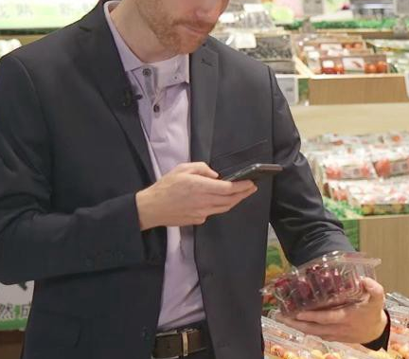
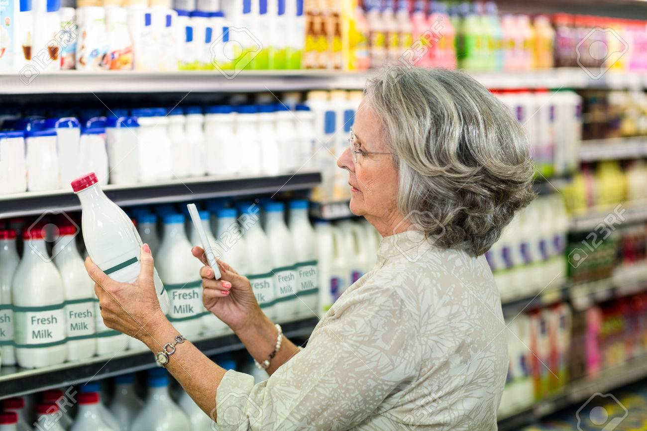

시스템 소개
모바일 기기로 상품을 촬영하면 상품을 인식하여 상품 정보와 사용자들의 후기를 보여주는 어플리케이션
한국어로 되어있는 상품 정보와 후기를 사용자가 설정한 언어로 번역해주는 어플리케이션

Slide 5
02 아키텍처 디자인
아키텍처 구성도

Slide 6


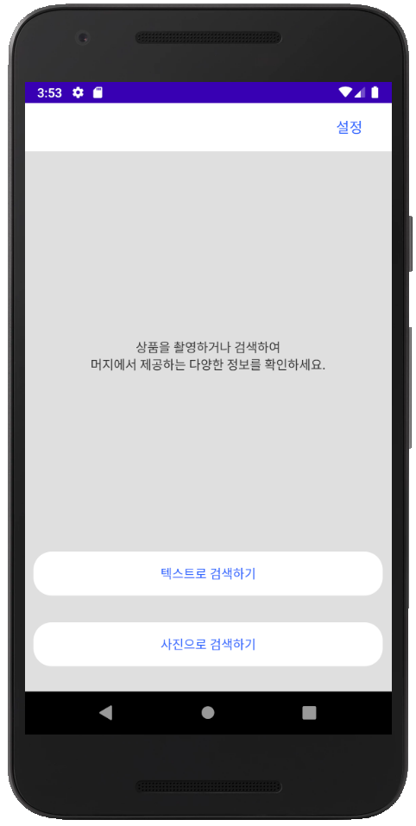



식품의약품안전처
식품영양성분 DB
서버
아키텍처 구성도
Google Cloud Translation
사용자
DB
상품 정보 조회
후기 작성 / 조회
TensorFlow에서 학습한 모델을
TensorFlow Lite로 어플리케이션에 탑재
···
TensorFlow
객체 인식 모델
TensorFlow Lite

Slide 7
03 아키텍처 구성 요소
모델 학습 / 모델 변환 / 클라이언트 / 서버 / 상품 정보 번역

Slide 8
상품 인식 모델 학습
식약처 식품영양성분 DB의 사진, 구글의 상품 이미지들을 크롤링하여 학습에 필요한 데이터 수집
수집한 데이터로 TensorFlow 객체 인식 모델 학습

Slide 9
학습된 모델 변환
학습한 모델을 TensorFlow Lite를 이용하여 어플리케이션에 탑재
어플리케이션에서 상품 분석
Object Detection Model

Slide 10
클라이언트
Clients
후기 작성 및 조회
사진 촬영 후 상품을 검출하여 서버에 상품 정보 요청
서버로부터 받아온 상품 정보 출력
···

Slide 11

서버
Server
클라이언트에서 요청한 상품의 정보 전송
DB에 상품 후기 저장, 삭제 및 추가
DB

Slide 12
서버
상품 정보 번역
DB
식품의약품안전처 식품영양성분 DB의 한국어 정보를 클라이언트가 요청한 언어로 번역하여 전송
Google Cloud Translation 이용
Google Cloud Translation
클라이언트

Slide 13
감사합니다.

